Slide 1
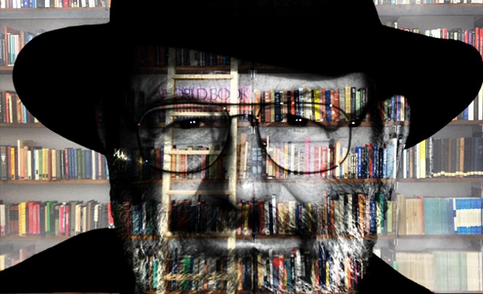
umberto eco
Hledání dokonalého jazyka
Veronika Čulíková

Slide 2
umberto eco
1932 - 2016
profesor sémiotiky na Boloňské univerzitě
předseda Mezinárodního střediska sémiotických a kognitivních studií na Univerzitě v San Marinu
- romány: Jméno růže, Foucaltovo kyvadlo
- eseje, články...: Sémiotika a filozofie jazyka, Meze interpretace

Slide 3
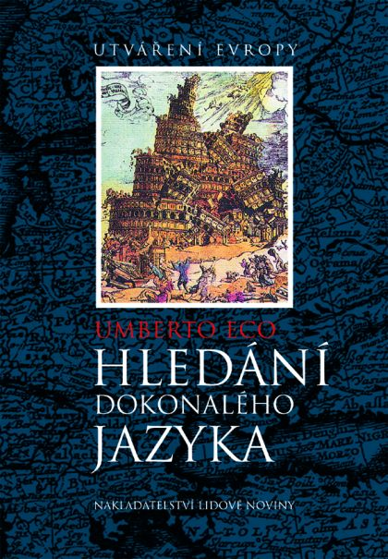
Hledání dokonalého jazyka
Co je to dokonalý jazyk?
a) jazyk odrážející vnitřní podstatu věcí
b) jazyk, který mluví všichni lidé = univerzální jazyk
Proč hledat dokonalý jazyk?
- překonání náboženských a politických odlišností
- usnadnění hospodářských vztahů

Slide 4
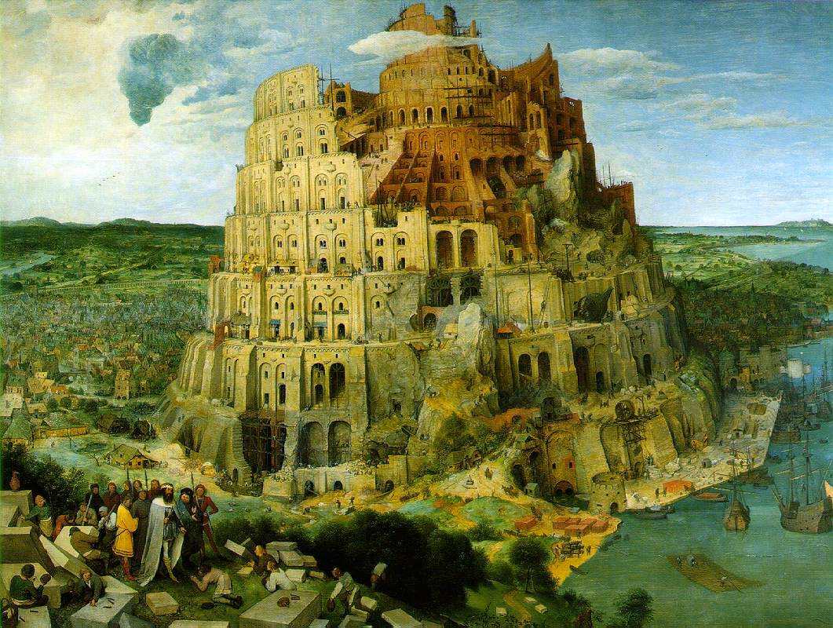
Původ jazyka
Bůh promlouvá k Adamovi prostřednictvím atmosférických jevů
Adam pojmenovává zvířata, je tvůrce jmen/řeči
? Pojmenovává zvířata na základě jejich přirozenosti ?
po potopě bylo lidstvo v řeči jednotné
stavba Babylonské věže -> zmatení jazyků
X Jáfetovi synové se po potopě rozešli do všech stran, neúčastnili se stavby věže a zmatení jazyků se jich tudíž nedotklo -> * ostrovních pronárodů

Slide 5
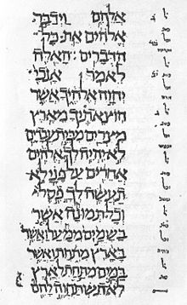
První úvahy o dokonalém jazyce:
sv. Augustin (otec hermeneutiky): prvotní jazyk je hebrejština
irští gramatikové (7.st.): lidová galština mnoho výhod oproti latině
Dante Alighieri (14. st.): zásady univerzální gramatiky, přirozená schopnost řeči
Do 17. st.: za prajazyk považována hebrejština:
Abraham Abulafia, Guillaum Postel, Estienne Guirchard, Claude Duret, Mercurius von Helmont…

Slide 6
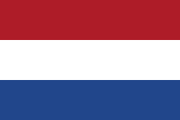
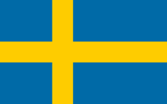
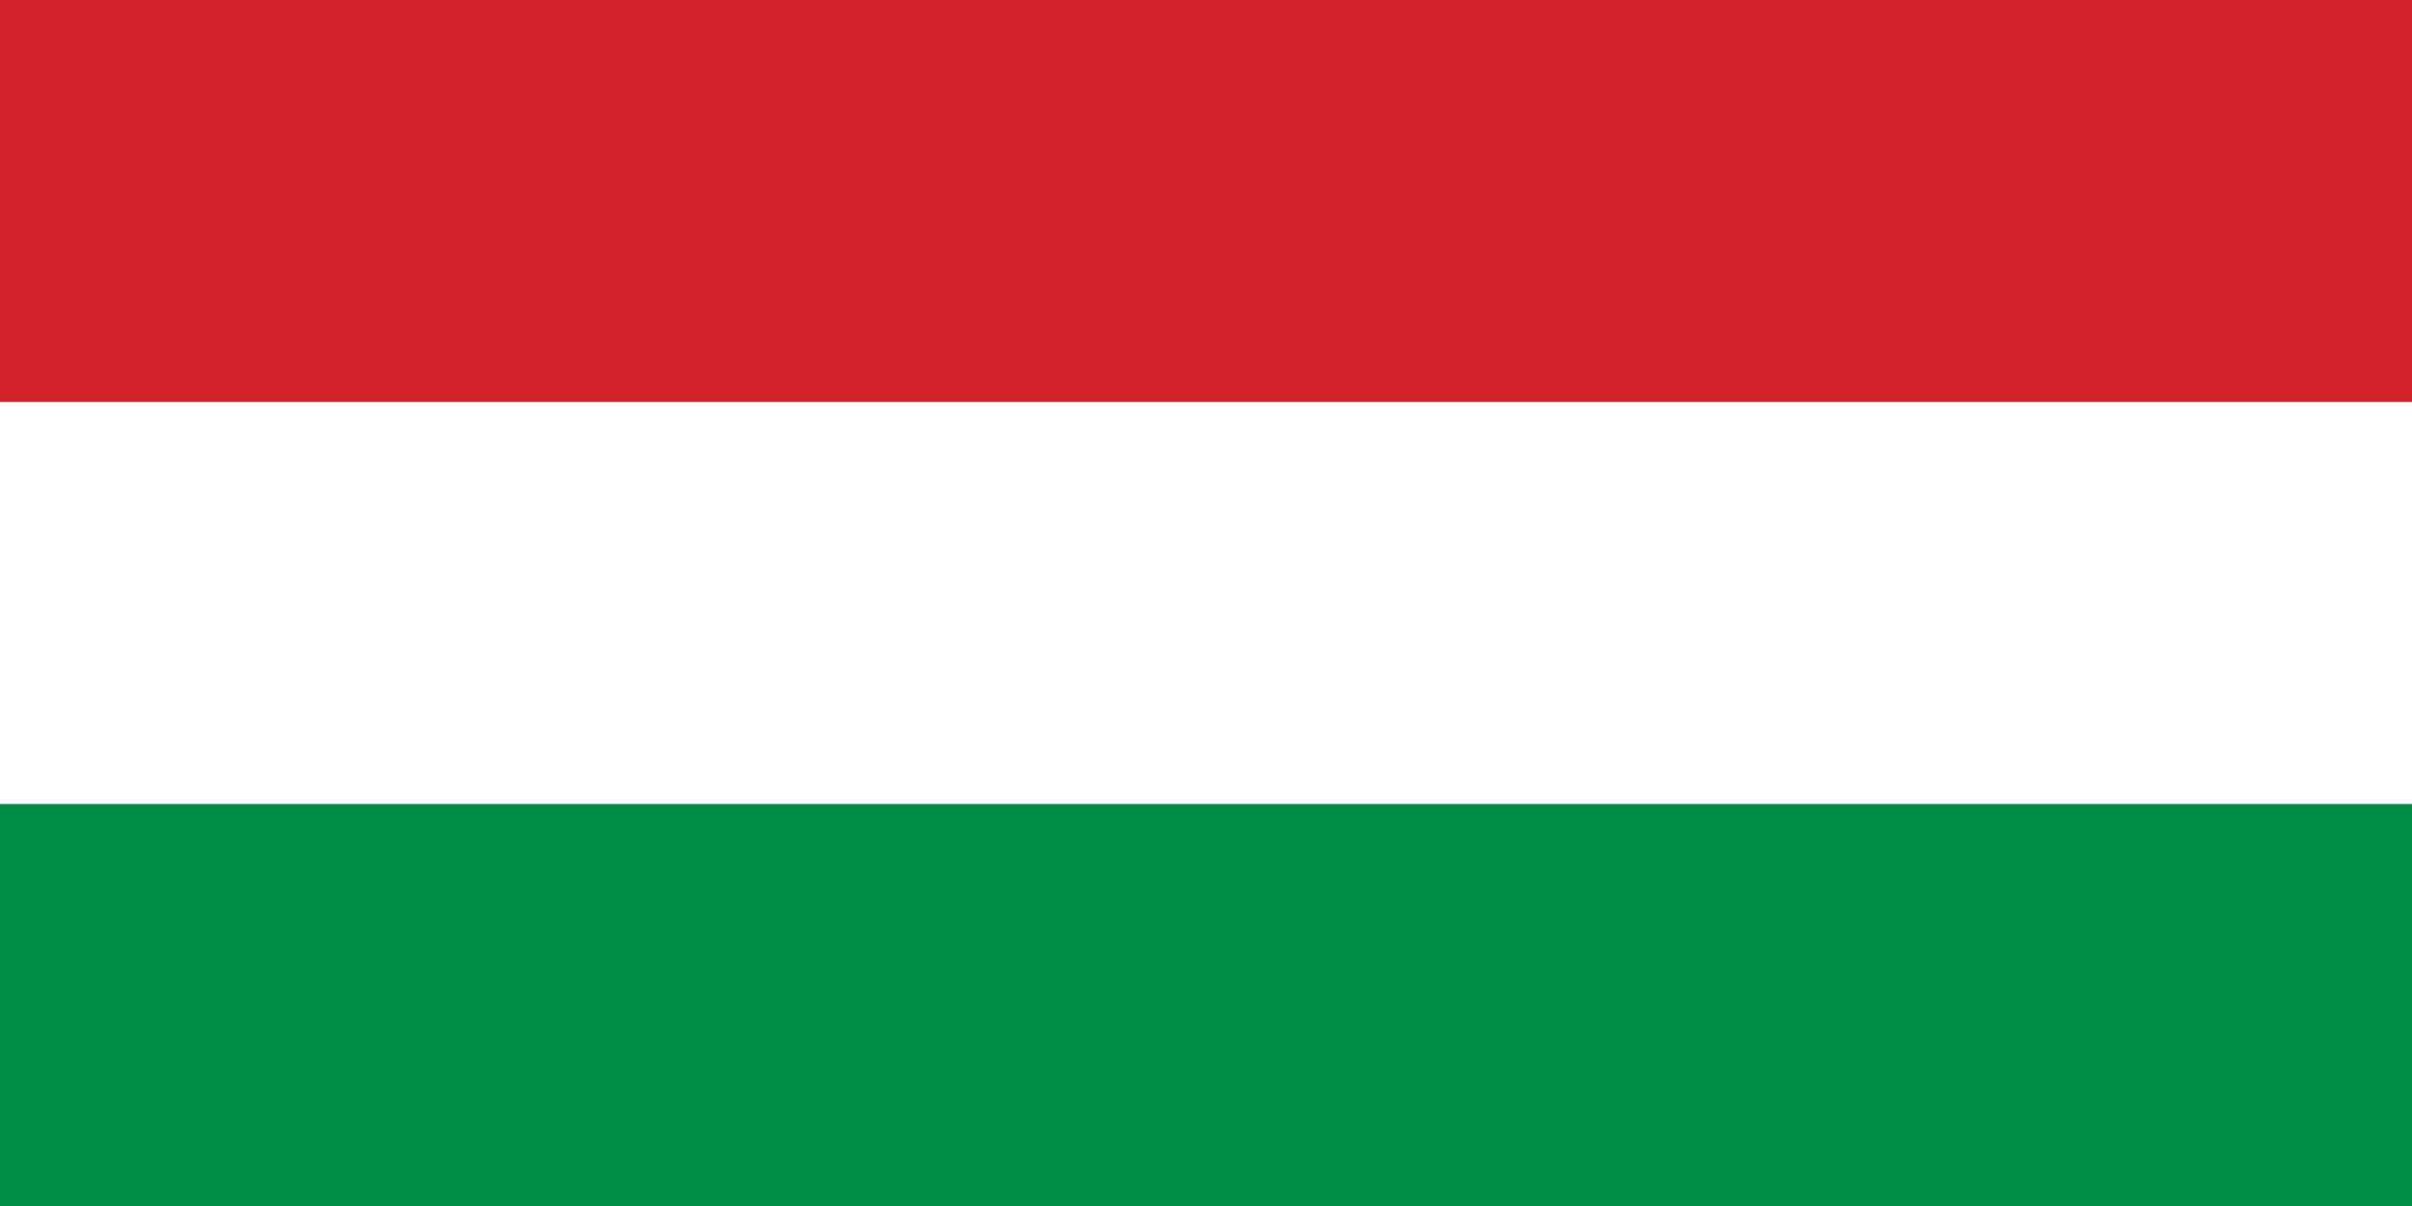
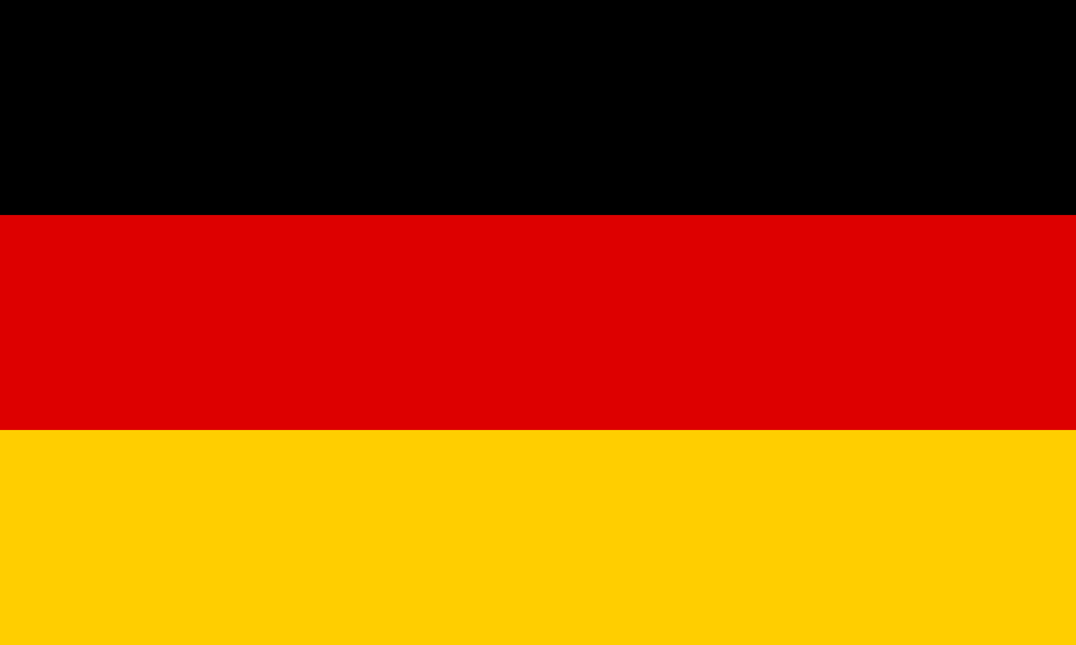
Nacionalistické tendence:
Goropius Becanus
Georg Stiernhielm
Martin Luther
Konrad Pelicanus
Georg Philipp Harsdörfer

Slide 7
Polygeneze
od 17. st.
cestovatelé a misionáři z mimoevropských kultur
Josephus Scaliger, Charles de Bosses
18./19. st.: i pokud by existoval prvotní jazyk, není možné ho znovunastolit, v jazycích již došlo k mnoha změnám
L. de Jaucourt (18. st.): různé jazyky mají svůj původ v různém duchu jednotlivých národů, a proto lze s určitou platností prohlásit, že nikdy nebude existovat univerzální jazyk, protože nikdy nebude možné vnutit všem národům stejné zvyklosti a cítění, stejné představy o ctnostech a neřestech...

Slide 8
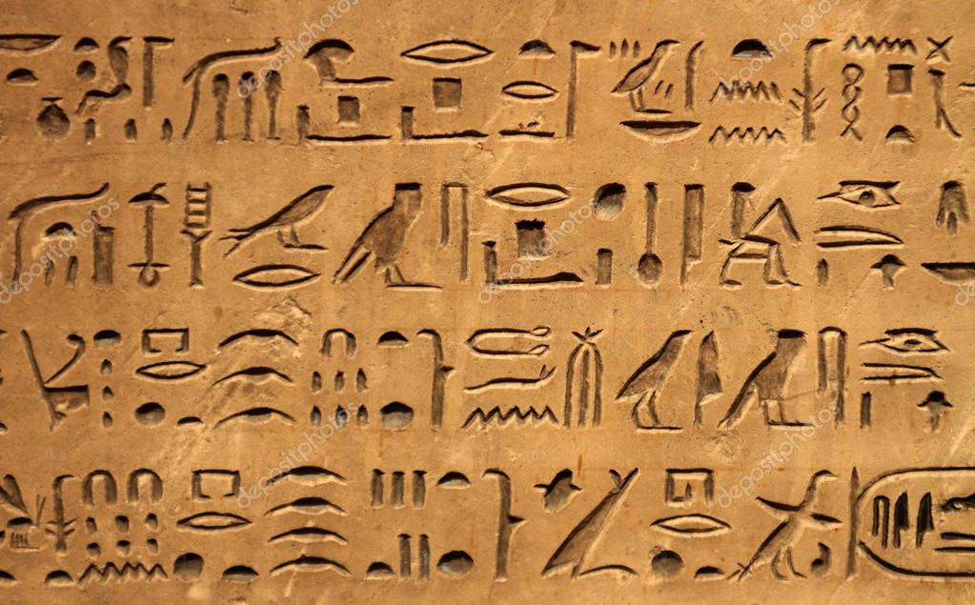
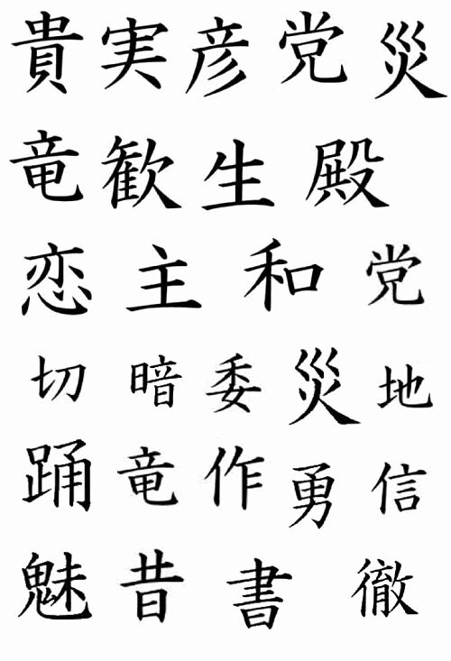
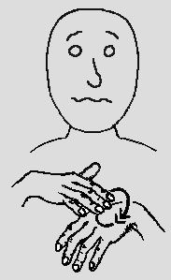
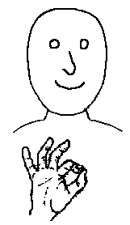
Dokonalý jazyk obrazů
- hieroglyfy
- čínské znaky
‚posunkový jazyk‘, ‚jazyk pro hluchoněmé
La Barre
John Bulver
Abbé de L‘Eppé
Sol Worth

Slide 9
Projekty univerzálního/dokonalého jazyka
Athanasius Kircher: polygrafie a steganometrie
Johann Joachim Becher, Gaspar Scott
Apriorní filosofické jazyky:
George Dalgarno, John Wilkins, Francis Lodwick
(Francis Bacon, J. A. Komenský, René Descartes)

Slide 10
Mezinárodní pomocné systémy:
Johann Martin Schleyer - Volapük (1879)
Lejzer Ludwig Zamenhof - Esperanto (1887)
abelo, apud, akto, alumento, birdo, cigaredo, domo, fali,
frosto, fumo, hundo, kato, krajono, kvar
La birdo flugas en la gardeno.

